Slide 1
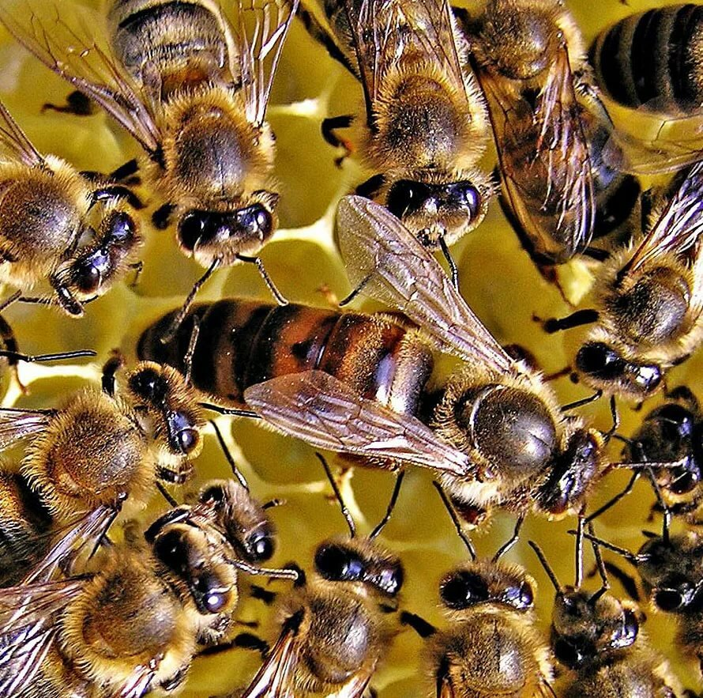
Занятие 11.2

Slide 2
Гены ортологи и гены паралоги
Гены-гомологи: гены, имеющие общий предковый ген.
Ортологичные гены: гены-гомологи, которые разошлись (дивергировали) в ходе видообразования вертикально от одного предкового гена, принадлежащему общему предку сравниваемых организмов. Как правило, они сохраняют свою исходную функцию в разных организмах.
Паралогичные гены: гены-гомологи, которые возникли в результате дупликации предкового гена. Одна копия сохраняет свою функцию, другая в результате мутаций приобрела новую функцию.
Паралоги могут быть и в разных организмах, например α-глобин человека и β-глобин лошади, потому что исходно была дупликация предкового глобина на α- и β-глобин.

Slide 3
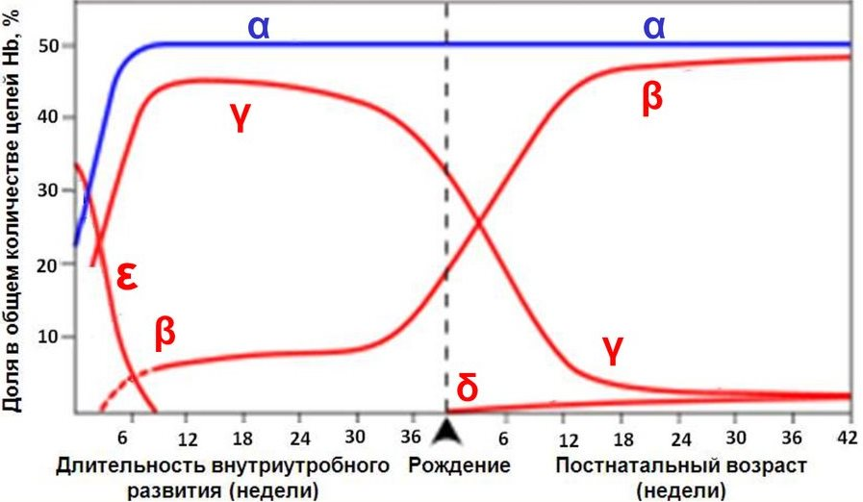
Пример паралогичных генов: семейство гемоглобинов
Гены различных гемоглобинов человека – паралоги друг другу. Несмотря на то, что они все сохранили общую функцию: транспорт О₂, функциональная активность в результате дивергенции у разных вариантов гемоглобина отличается. Например, фетальный гемоглобин (α₂γ₂) имеет значительно более высокое сродство к О₂, чем гемоглобин взрослого человека (α₂β₂).

Slide 4
Паралогичные гены трудно распознать из-за горизонтального переноса генов (ГПГ)

Slide 5
Теория прерывистого равновесия против градуализма в СТЭ 2.0
Постоянная «головная боль» эволюционной биологии – неполнота сведений о существовании межвидовых промежуточных форм. Накопление палеонтологических данный мало помогло ( если не сказать – совершенно не помогло) в решении этой проблемы.
Со времен Дарвина филетический градуализм (постепенная трансформация старых видов в новые) оказался бесперспективным.
В результате возникла концепция «прерывистого равновесия» – история большинства видов соответствует в основном состоянию покоя (стасиса). Это состояние сменяется «внезапным» (по геологическому масштабу времени) видообразованием.
Возникновение новых видов объясняется главным образом миграцией старых видов в новые зоны обитания.
Важен также процесс крупных хромосомных перестроек.

Slide 6
Пример прерывистого равновесия: крупная хромосомная перестройка
Робертсоновская перестройка приводит к полной или частичной утрате коротких плеч хромосом

Slide 7
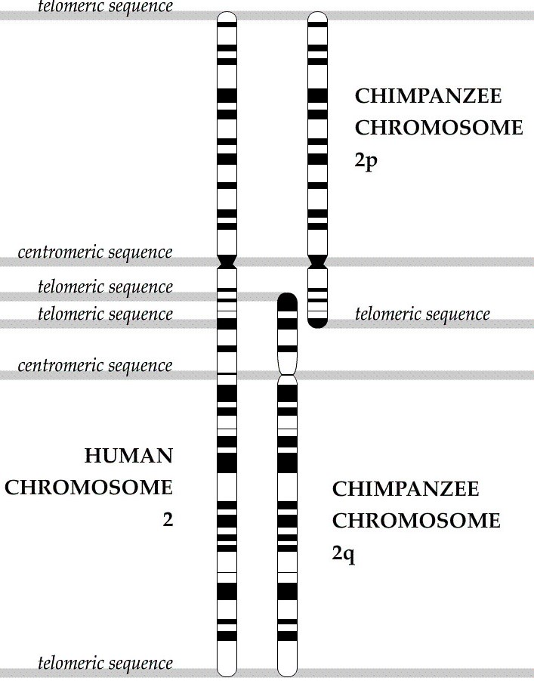
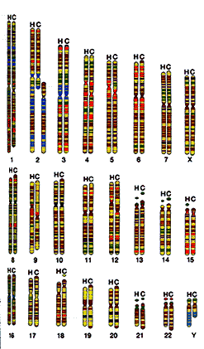
Роберсоновская перестойка в ходе эволюции привела к образованию хромосомы 2 человека из хромосом шимпанзе
Хромосомный набор человека Н (слева): 22 пары аутосом + XY.
Хромосомный набор шимпанзе С (справа): 23 пары аутосом + XY.
В результате слияния было потеряно около 10% п.н. хромосомы 2q шимпанзе

Slide 8
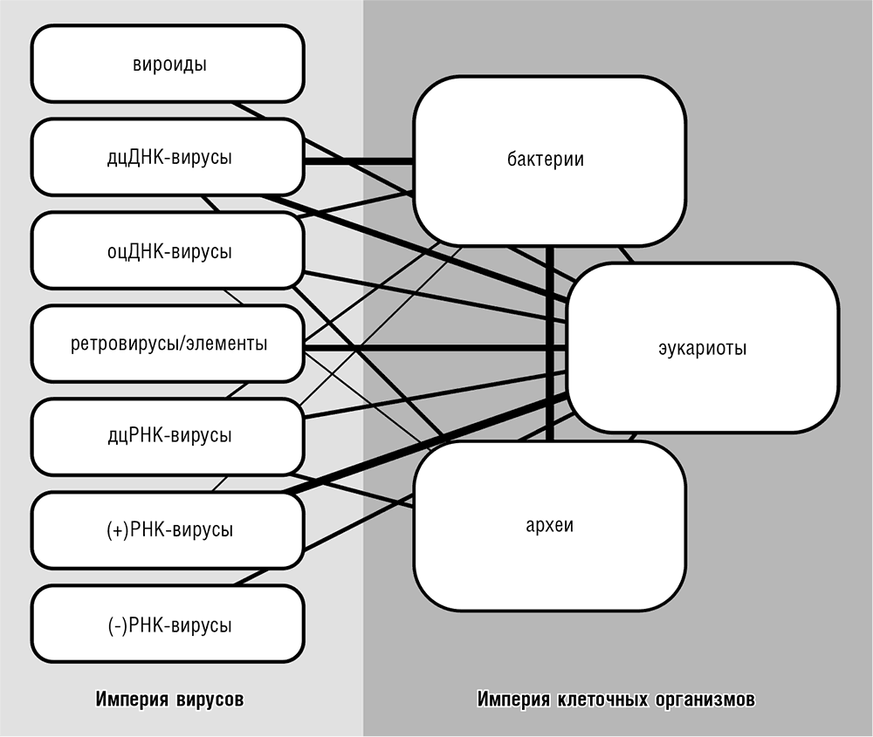
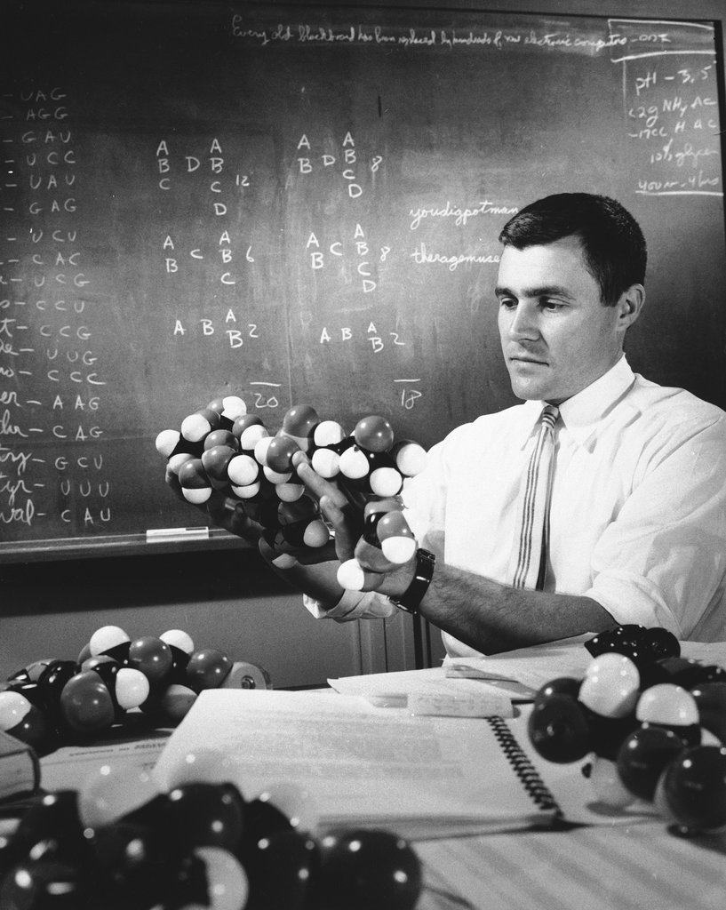
Эволюция в мире микробов и вирусов и трехдоменное древо жизни
Карл Везе (Carl Woese) – физик по образованию, один из крупнейших биологов XX века. Его открытие трехдоменного древа жизни (бактерии, археи и эукариоты) – огромный вклад в эволюционную биологию.
Концепция трехдоменного древа внесла существенные коррективы в СТЭ 2.0, в которой не было уделено внимания тем фактам, что домены прокариот и империя вирусов (самые распространенные формы жизни на Земле) обладают эволюционирующими геномами, не говоря уже о явлениях горизонтального переноса генов (ГПГ).

Slide 9
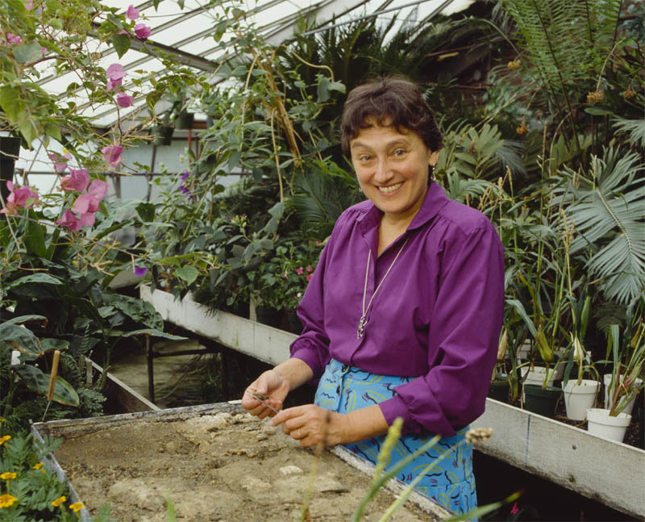
Эндосимбиоз не согласуется с градуализмом СТЭ 2.0
Линн Саган (Маргулис)
Теория эндосимбиоза доказала, что митохондрии – потомки α-протеобактерий, которые поселились в предковой эукариотической клетке хозяина. Предки митохондрий получали от хозяина энергетически выгодное соединение – пируват, а хозяин защищался с помощью этих аэробных квартирантов от токсичных для него радикалов кислорода.
В случае же растений хлоропласты произошли от фотосинтезирующих предков цианобактерий.
Фундаментальная роль в эволюции, которая отводится уникальным (или крайне редким) событиям, таким как эндосимбиоз, не совместима положениями с градуализмом, ни с униформизмом (СТЭ 2.0).

Slide 10
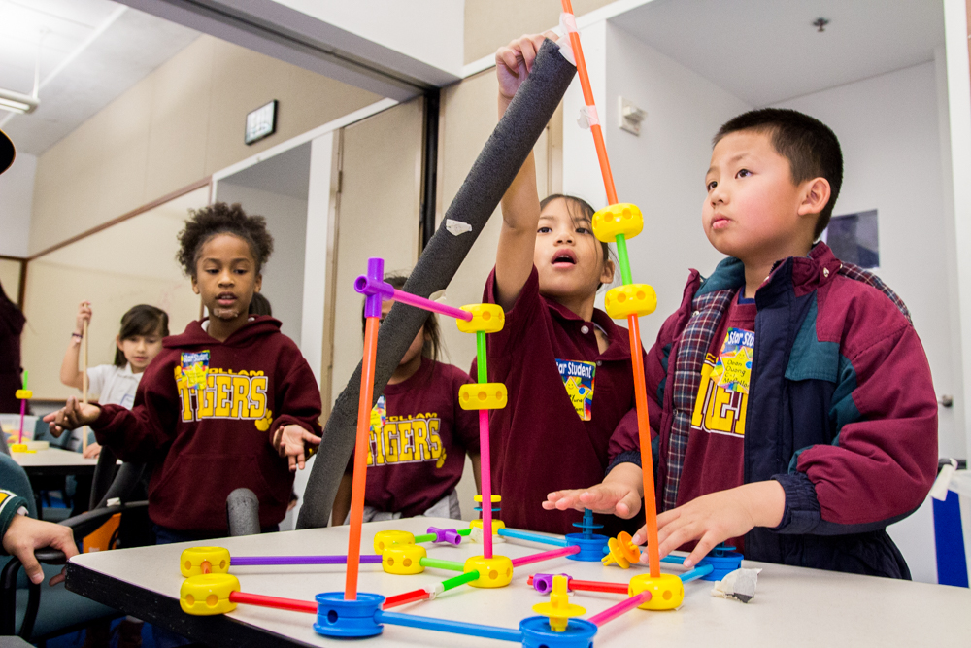
Переход от СТЭ 2.0 (modern synthesis) к новому синтезу эволюционной биологии (postmodern synthesis)
Этот переход показывает центральную роль непредсказуемых событий в эволюции. Случайность, ограниченная различными факторами, лежит в основе всей истории жизни. Таким образом:
«Эволюция – это преимущественно стохастический процесс, основанный на исторической случайности и ограниченный условиями поддержания основ биологической организации и модулируемый механизмами адаптации к окружающей среде».
«Естественный отбор работает не как инженер. Он работает как ремесленник-самоучка, мастер на все руки, который не знает точно, что он собирается создать, и при этом использует все, что подвернется под руку, будь то обрывки ниток, трубочки, старые коробки, кубики и т.п. Короче он действует как тот мастеровой-халтурщик, который использует все, что есть в его распоряжении, чтобы сделать хоть что-то, лишь бы оно работало».
Jacob F. Evolution and Tinkering. Science, v. 196, p. 1161-1166.
Франсуа Жакоб – Нобелевская премия 1965 г. за исследования механизмов регуляции генов.

Slide 11
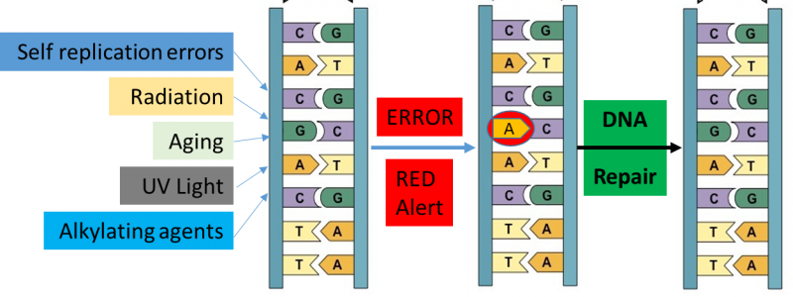
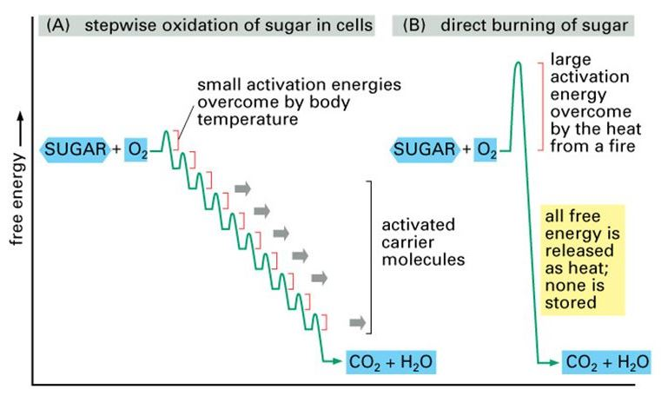
Что же такое «эволюция» в свете геномики?
Репарация ДНК
Эволюция жизни – это преимущественно стохастический процесс, основанный на исторической случайности, ограниченный прежде всего разнообразными условиями поддержания основ биологической организации и модулируемый механизмом адаптации (приспособления к условиям среды).
Ограничения, формирующие ход эволюции: все виды предупреждения и устранения ошибок, среди них:
а) репарация ДНК;
б) оптимизация расхода энергии;
в) контроль за правильным сворачиванием полипептидной цепи белка в функциональную макромолекулу (фолдинг);
в) «гонка вооружений» между хозяином и паразитами;
Оптимизация расхода энергии

Slide 12
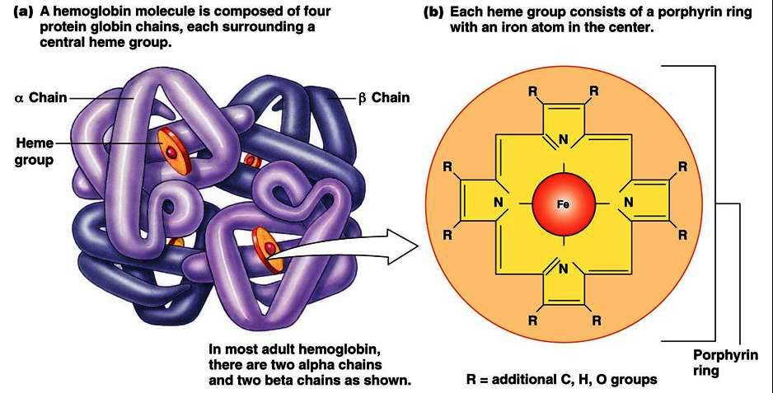
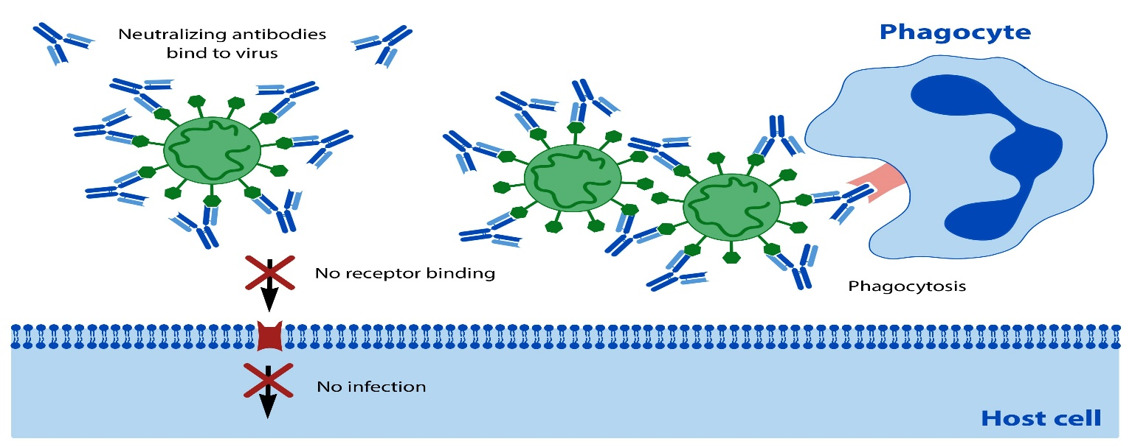
Что же такое «эволюция» в свете геномики?
Фолдинг
Эволюция жизни – это преимущественно стохастический процесс, основанный на исторической случайности, ограниченный прежде всего разнообразными условиями поддержания основ биологической организации и модулируемый механизмом адаптации (приспособления к условиям среды).
Ограничения, формирующие ход эволюции: все виды предупреждения и устранения ошибок, среди них:
а) репарация ДНК;
б) оптимизация расхода энергии;
в) контроль за правильным сворачиванием полипептидной цепи белка в функциональную макромолекулу (фолдинг);
в) «гонка вооружений» между хозяином и паразитами;
.

Slide 13
Современная оценка дарвиновской и синтетической теории эволюции
Дарвин + СТЭ Современное состояние
Материал для эволюции поставляется в первую очередь случайными наследуемыми вариациями.
Верно лишь отчасти. Этот материал гораздо разнообразнее: дупликация генов, областей генома и целых геномов; ГПГ, в том числе массовый перенос генов при эндосимбиозе; вторжение мобильных элементов.
Фиксация (редких) полезных изменений положительным отбором – главная движущая сила эволюции.
Верно лишь отчасти. Положительный отбор – важен, но не доминирует количественно. Доминируют нейтральные процессы + очищающий отбор.
Изменения, фиксируемые отбором, крайне незначительны. Эволюцию описывает градуализм.
Неверно. Гораздо более значительные изменения – дупликация генов, ГПГ, делеции, вставки, перестановки частей генома, эндосимбиоз. Градуализм не является основным режимом эволюции.
Эволюция стремится производить все более сложные адаптивные свойства организма. Значит, прогресс – общая тенденция эволюции.
Неверно. Никакой тенденции к увеличению сложности в эволюции нет. Понятие прогресса является необоснованным.

Slide 14
Современная оценка дарвиновской и синтетической теории эволюции
Дарвин + СТЭ Современное состояние
Вся эволюция жизни может быть представлена единым большим древом.
Неверно. Это понятие отвергается открытием ГПГ и мобильных генетических элементов.Тем не менее филогенетические деревья – важная форма представления эволюции отдельных генов и многих фаз эволюции в группах относительно близкородственных организмов.
Все сегодняшние формы клеточной жизни восходят к малому числу древних форм (возможно, одной единственной – LUCA).
Верно. Сравнительная геномика подтверждает идею общего происхождения клеточной жизни. Не исключено, что LUCA сильно отличался от современных клеток.

Slide 15
Towards the postmodern synthesis (CTЭ 3.0)
Н.К.Кольцов, Н.В.Тимофеев-Ресовский, С.С.Четвериков, Н.И.Вавилов, Д.И.Ивановский, И.А.Рапопорт → ?

Slide 16
Занятие 11.2
The End

